Slide 1
Séance de Travail N1
État de l’Art des References
Réaliser par : LOUNNACI Sarah

Slide 2
Ordre du Jour
Méthodes classiques d’analyse des interférences mémoire
Comparaison des méthodes classiques
Extension du MRTA
Avantages de la Planification Statique
Les Optimisations Proposées
Nouvelle Approche pour Analyser l'Interférence Mémoire
A propos de l’outil MIA
Questions pour le MFE
Questions pour le PFE
Questions Générales

Slide 3
Méthodes classiques d’analyse des interférences mémoire
1) Modélisation basée sur les automates temporels (Timed Automata)
Un Timed Automata est une extension des automates finis classiques, enrichie de variables temporelles (clocks).
Il modélise les accès mémoire sous forme de transitions conditionnées par des contraintes temporelles.
Il permet d’exprimer des politiques d’arbitrage mémoire, comme First Come First Served (FCFS), Round-Robin (RR) ou Time-Division Multiple Access (TDMA).
Avantages
Modèle formel rigoureux assurant une analyse exhaustive.
Permet de prendre en compte plusieurs niveaux d’arbitrage mémoire.
Inconvénients
L’explosion combinatoire du nombre d’états rend difficile l’analyse de grands systèmes (scalabilité limitée).
Temps de calcul élevé, surtout pour les architectures massivement parallèles comme le Kalray MPPA-256.
Lampka et al. (2014)

Slide 4
Méthodes classiques d’analyse des interférences mémoire
2) Real-Time Calculus (RTC)
Utilisation de courbes d’arrivée (arrival curves) et courbes de disponibilité (service curves).
Les courbes d’arrivée décrivent le nombre maximum de requêtes mémoire pouvant être générées dans un intervalle de temps donné.
Les courbes de service expriment la capacité de traitement du bus mémoire ou de la DRAM.
L’intersection des courbes permet de calculer une borne supérieure (latence maximale) sur les temps d’attente dus aux conflits d’accès a la mémoire.
Avantages
Approche analytique efficace, adaptée aux systèmes massivement parallèles.
Permet d’évaluer l’impact de différentes politiques d’arbitrage mémoire.
Inconvénients
Moins précis que l’analyse par automate temporel.
Peut donner des estimations trop conservatrices (car elle peut sous-exploiter les ressources, prévoyant plus d’interférences qu’il n’y en a réellement. Et elle peut aussi empêcher l’utilisation de certaines plateformes en estimant qu’elles ne respectent pas les contraintes temps réel, alors qu’en pratique elles fonctionneraient).
Pellizzoni et al. (2010)

Slide 5
Méthodes classiques d’analyse des interférences mémoire
3) Analyse Probabiliste et Empirique
Exécuter plusieurs fois un programme sur la plateforme cible pour mesurer les accès mémoire.
Construire un modèle probabiliste basé sur la distribution des temps d’accès et d’interférence.
Extraire les pires cas en utilisant des méthodes statistiques (ex. analyse de Monte Carlo).
Avantages
Plus réaliste et rapide que les approches analytiques complexe.
Exploite les caractéristiques réelles du matériel, sans nécessiter une modélisation complète.
Inconvénients
Impossible d’assurer une borne stricte sur le pire cas (approche non déterministe).
Dépendant des conditions d’exécution : si la charge du système varie, l’analyse peut être faussée.
Dasari et al. (2015)

Slide 6
Méthodes classiques d’analyse des interférences mémoire
4) Analyse Basée sur les Graphes de Dépendance Mémoire
Construction d’un graphe DAG où chaque nœud représente une tâche et chaque arête un conflit d’accès mémoire.
Attribution de poids aux arêtes en fonction de l’intensité de l’interférence entre deux tâches.
Utilisation d’algorithmes d’ordonnancement pour minimiser l’impact des conflits.
Avantages
Approche structurée permettant une visualisation claire des interférences.
Peut être combinée avec des heuristiques d’optimisation pour améliorer la prévisibilité des temps d’accès mémoire.
Inconvénients
Ne prend pas forcément en compte la dynamique du système (changements dans l’ordonnancement).
Difficulté à modéliser précisément les effets d’arbitrage mémoire complexes.
Carle et al. (2015)

Slide 7
Méthodes classiques d’analyse des interférences mémoire
5) Modèle de Planification Temporelle Flexible (Flexible Time-Triggered Scheduling)
Division du temps en trames synchronisées pour limiter les interférences mémoire.
Ajout de barrières de synchronisation (global synchronization barriers) pour forcer l’alignement des tâches critiques.
Avantages
Permet un contrôle précis du timing des tâches.
Réduction de l’incertitude liée aux accès concurrents en limitant les conflits.
Inconvénients
Peut entraîner une sous-utilisation des cœurs à cause des synchronisations forcées.
Nécessite un modèle précis du matériel pour être efficace.
Giannopoulou et al. (2016)

Slide 8
Comparaison des méthodes classiques
Méthode | Précision | Scalabilité | Complexité de Calcul | Adaptée aux Architecture Massivement Parallèles
Automates temporels | ⭐⭐⭐ | ⭐ | Élevée | Peu adapté
Real-Time Calculus (RTC) | ⭐⭐ | ⭐⭐⭐ | Modérée | Oui
Analyse probabiliste | ⭐ | ⭐⭐⭐ | Faible | Oui, mais résultats non déterministes
Graphes de dépendance mémoire | ⭐⭐ | ⭐⭐ | Moyenne | Oui, utile pour l’optimisation d’ordonnancement
Planification Temporelle Flexible | ⭐⭐⭐ | ⭐⭐ | Moyenne a Élevée | Oui, mais avec des contraintes de synchronisation

Slide 9
Extension du MRTA
1) Historique
L’analyse des temps de réponse repose sur des modèles déterministes basés sur l’hypothèse d’un temps d’exécution pire cas (WCET) indépendant des interférences mémoire. Cette approche, bien qu’efficace pour les systèmes mono-cœur ou avec isolation mémoire stricte, devient extrêmement pessimiste sur les architectures multi-cœurs modernes où les ressources sont partagées (bus mémoire, caches, NoC).
Des études antérieures ,Altmeyer et al. (2015), proposent un cadre générique MRTA qui considère les taches sporadiques et modélise ensuite les interférences mémoire via un algorithme de point fixe. Cependant, ces approches ne prennent pas en compte l’impact des dépendances entre tâches dans les graphes SDF, limitant ainsi leur précision sur des architectures comme le Kalray MPPA-256.

Slide 10
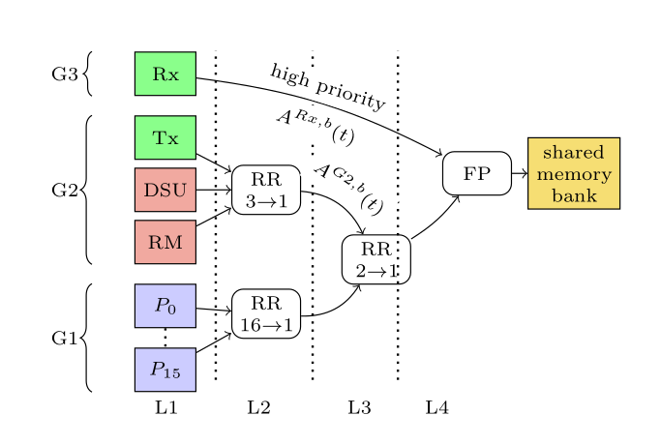
Extension du MRTA
2) Approche Récente
Intégration d’une modélisation précise de l’arbitrage mémoire multi-niveaux du Kalray MPPA-256, permettant ainsi une analyse plus fine des interférences mémoire. Cette approche repose sur :
Une modélisation mathématique des interférences en prenant en compte la politique d’arbitrage multi-niveau (round-robin et priorité fixe).

Slide 11
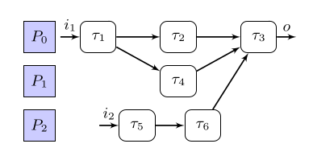
Extension du MRTA
2) Approche Récente
Intégration d’une modélisation précise de l’arbitrage mémoire multi-niveaux du Kalray MPPA-256, permettant ainsi une analyse plus fine des interférences mémoire. Cette approche repose sur :
L’exploitation des dates de relâchement et des dépendances entre tâches, contrairement aux approches classiques où chaque accès mémoire est supposé subir la pire interférence possible.

Slide 12
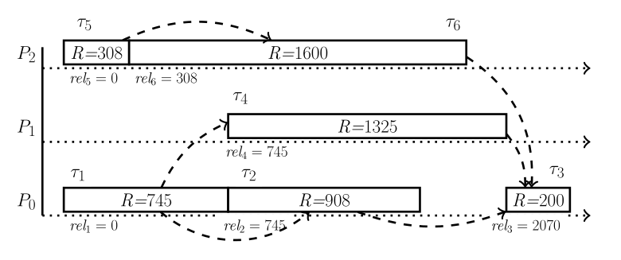
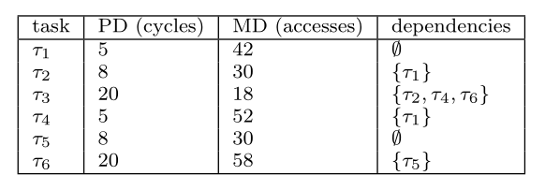
Extension du MRTA
2) Approche Récente
Intégration d’une modélisation précise de l’arbitrage mémoire multi-niveaux du Kalray MPPA-256, permettant ainsi une analyse plus fine des interférences mémoire. Cette approche repose sur :
Une planification statique des tâches, avec un ordonnancement non-préemptif et une répartition des tâches optimisée pour minimiser les conflits mémoire.
Les résultats expérimentaux montrent une réduction d’un facteur 4.15 des temps de réponse par rapport aux approches naïves qui supposent une interférence maximale sur chaque accès mémoire.

Slide 13
Avantages de la Planification Statique
Contrairement aux approches dynamiques, la planification statique permet :
Une exécution sans OS (réduction de l’overhead du système).
Une prévisibilité accrue (essentielle pour les systèmes critiques en avionique et automobile).
L’élimination des délais liés à la préemption.

Slide 14
Les Optimisations Proposées
1) Fractionnement des Tâches en Phases Séquentielles
L’amélioration consiste à diviser les tâches en deux phases :
Phase de calcul et de lecture mémoire, où la majorité des accès mémoire sont effectués.
Phase d’écriture mémoire, où les résultats sont stockés dans des buffers partagés.
Cette séparation permet de réduire les interférences mémoire en planifiant les tâches de manière à éviter la saturation du bus mémoire.
Critique : Selon ma vision, cette approche peut introduire un surcoût computationnel si elle est appliquée de manière excessive. Par le surcoût computationnel je veut dire :
Risque d’augmentation du nombre de contextes à gérer
Une tâche initialement unique devient deux sous-tâches distinctes.
L’ordonnancement doit maintenant gérer deux étapes par tâche, ce qui augmente la complexité globale de planification.
Risque de synchronisation supplémentaire
Les deux phases étant séparées, il faut s’assurer que la phase d’écriture ne commence que lorsque la phase de lecture/calcul est terminée.
Cela peut nécessiter des mécanismes de synchronisation (barrières, sémaphores etc...), ce qui ajoute un temps d’exécution supplémentaire.

Slide 15
Les Optimisations Proposées
3) Modélisation des communications NoC pour intégrer les accès externes.
4) Développement d’un algorithme de répartition des tâches (mapping/ordering).
5) Validation sur d’autres architectures multi-cœurs pour généraliser les résultats obtenus.

Slide 16
Nouvelle Approche pour Analyser l'Interférence Mémoire
1) Organisation des tâches : trois catégories
Tâches terminées (Closed, C) : elles ont fini leur exécution et n’affectent plus l’analyse.
Tâches en cours d’exécution (Alive, A) : celles qui sont actuellement en cours d’exécution et dont l’interférence est encore prise en compte.
Tâches futures (Future) : celles qui ne peuvent pas encore commencer (dépendances non satisfaites ou date de relâchement non atteinte).
À chaque itération :
Les tâches terminées sont retirées de l’ensemble Alive.
Les nouvelles tâches éligibles sont ajoutées à Alive.
Les interférences sont recalculées uniquement pour Alive, ce qui réduit la complexité.

Slide 17
Nouvelle Approche pour Analyser l'Interférence Mémoire
2) Gestion des tâches
L’algorithme fonctionne avec une planification en temps déclenché (time-triggered schedule), ce qui signifie que chaque tâche a :
Une date de relâchement (release date) qui indique quand elle peut commencer.
Un temps d’exécution (Worst-Case Execution Time - WCET).
Une période d’interférence potentielle due aux autres tâches accédant à la mémoire en même temps.
Et il utilise donc un modèle d’arbitrage mémoire basé sur le Round-Robin (RR), qui garantit une gestion équitable des accès.

Slide 18
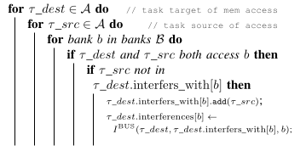
Nouvelle Approche pour Analyser l'Interférence Mémoire
3) Amélioration de la complexité de O(n⁴) à O(n²)
L’approche classique precedente, (Rihani et al., 2016), nécessitait deux itérations en point fixe, l’une pour calculer l’interférence mémoire et l’autre pour ajuster les dates de début des tâches, ce qui menait à une complexité de O(n⁴), rendant le modèle inapplicable aux grandes applications.
Le nouvel algorithme réduit cette complexité à O(n²) en utilisant une approche incrémentale, où les tâches sont ajoutées progressivement au planning, limitant ainsi les recalculs coûteux.

Slide 19
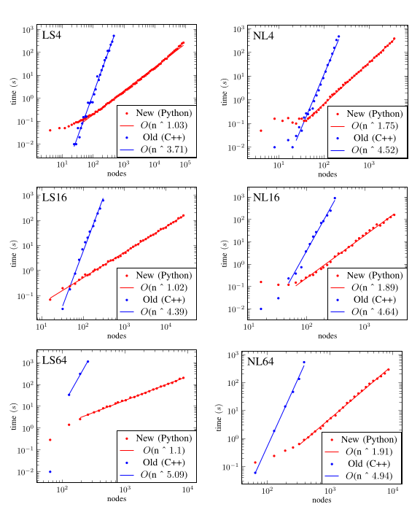
Nouvelle Approche pour Analyser l'Interférence Mémoire
4) Gain de performance expérimental
L’algorithme a été testé sur des graphes de tâches aléatoires, montrant des améliorations spectaculaires :
L’ancien algorithme nécessitait 535 secondes pour 384 tâches, contre 0,90 seconde avec le nouveau, soit 593 fois plus rapide.
L’algorithme permet d’analyser des plusieurs milliers de tâches, ce qui était impossible avec la méthode précédente.

Slide 20
A propos de l’outil MIA
L’outil MIA (Many-Core Interference Analysis) permet d’analyser l’ordonnancement des tâches sur un processeur multi-cœur avec le fichier « rtAnalyser.py » en tenant compte des interférences liées au partage des ressources (cache, mémoire, bus, etc.).
1) Lecture des fichiers d’entrée
Il prend un fichier YAML contenant la description des tâches et leur structure.
Exemple : mon_fichier.yaml
2) Pré-traitement des données (prework.py)
Vérifie la cohérence des dépendances entre les tâches.
Ajoute des informations nécessaires pour l’analyse.
3) Analyse de l’interférence (response_time_analyzer)
Calcule les temps de réponse en fonction des interférences sur le cache et le bus mémoire.
Vérifie si les tâches sont ordonnançables dans les délais.
4) Production du fichier de sortie (out.yaml)
Contient les résultats : si les tâches sont schedulables et leur temps total d’exécution.
5) Syntaxe générale
python3 rtAnalyser.py -ts <fichier_yaml> -arch <architecture> -o <fichier_sortie>
rtAnalyser.py [-h] [-arch ARCH] [-ts TS] [-profiles PROFILES] [-o OUTPUT] [-sb] [-cw] [-sap SAP] [-v] [-e]

Slide 21
A propos de l’outil MIA
Argument | Description
-h | Affiche l’aide (liste des options disponibles).
-arch ARCH | Spécifie l’architecture utilisée pour l’ordonnancement des tâches. Exemples : NoInter, RoundRobin, Bostan, Coolidge0, Coolidge1, Coolidge2, Coolidge3
-ts TS | Spécifie le fichier YAML contenant la description des tâches.
-profiles PROFILES | Chemin vers les profils des tâches (utilisé pour charger les fichiers .dat avec procDemand et memDemand).
-o OUTPUT | Fichier YAML de sortie, contenant les résultats de l’analyse.
-sb | Active le mode Single Bank Memory (désactivé par défaut).
-cw | Active le Dual Phase Model (désactivé par défaut).
-sap SAP | Définit la valeur du paramètre SAP (Static Allocation Policy).
-v ou --verbose | Mode verbeux, affiche des détails sur l’exécution.
-e ou --explain | Active l’explication détaillée des résultats.

Slide 22
Questions pour le MFE
Faut-il se contenter uniquement de cet état de l’art / de ces références, ou puis-je intégrer d’autres références ? (crainte des article non fiable)
Y a-t-il une structure spécifique à suivre pour la rédaction et les titres, ou bien puis-je rédiger librement, en attendant vos corrections au fur et à mesure ?

Slide 23
Questions pour le PFE
Existe-t-il un cahier des charges pour le logiciel à développer, ou bien les adaptations se feront au fur et à mesure ?
Après l'extraction du DAG et avant son intégration dans MIA, faut-il développer un autre outil contenant un algorithme de répartition des tâches (mapping/ordering) ?

Slide 24
Questions Générales
Est-il préférable que je me concentre d’abord uniquement sur le MFE et que j’avance dans la rédaction et la bibliographie ces jours-ci, ou bien devrais-je plutôt me focaliser sur le PFE (début du développement du logiciel) ?
Méthodologie de travail : est-il possible d’établir des To-Do lists à compléter avant les prochaines réunions ?

Slide 25
Merci Beaucoup pour votre Attention et Réponses aux Questions

